Slide 1
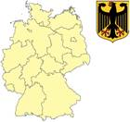
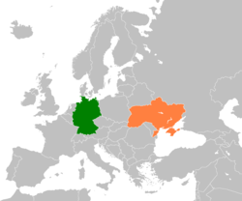
Німеччина. Місце країни у світі та регіоні. Основні чинники, що визначають місце країни у МГПП. Система розселення і роль федеральних земель в її розвитку. Особливості сучасного постіндустріального розвитку країни. Промислові виробництва, що визначають міжнародну спеціалізацію країни. Особливості аграрного сектору. Характерні риси просторової організації господарства. Зовнішні економічні зв’язки.
Бартош Є.М.

Slide 2
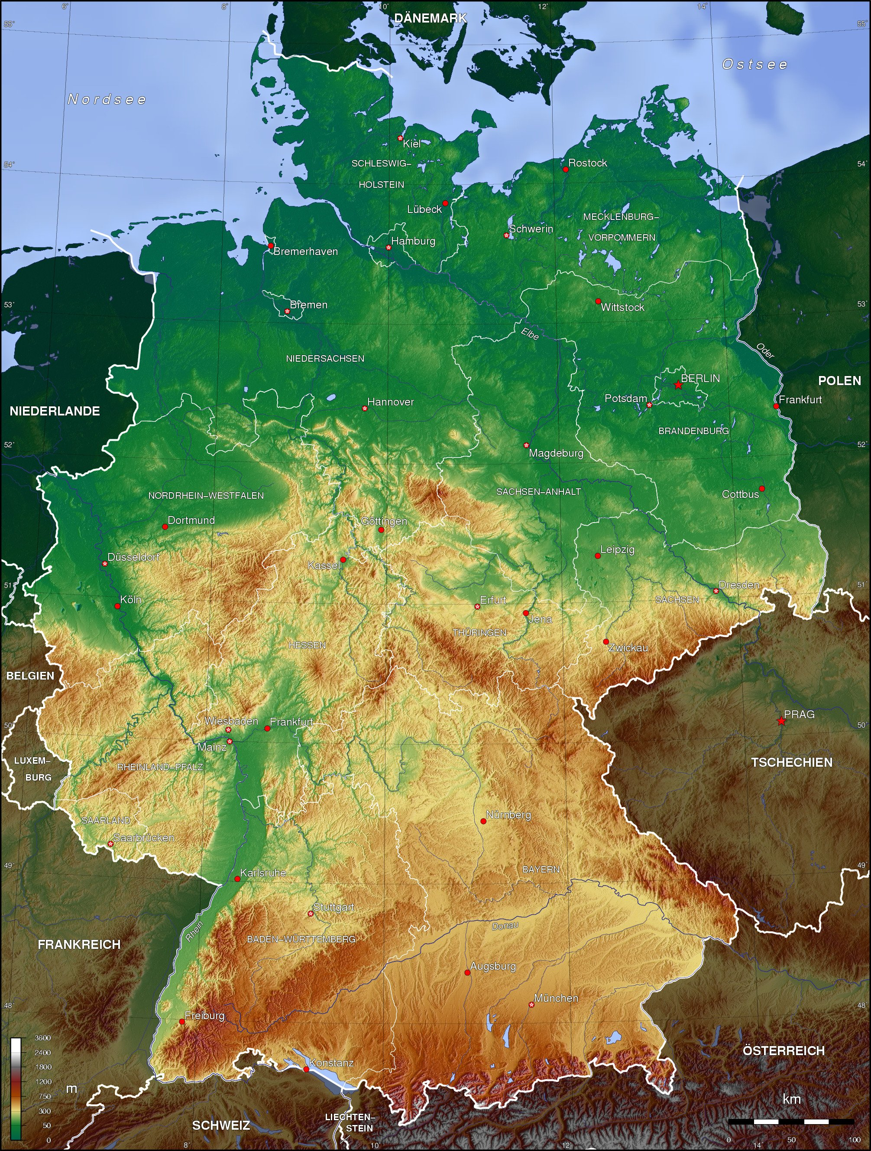
Фізична карта
Виділіть три частини території Німеччини

Slide 3
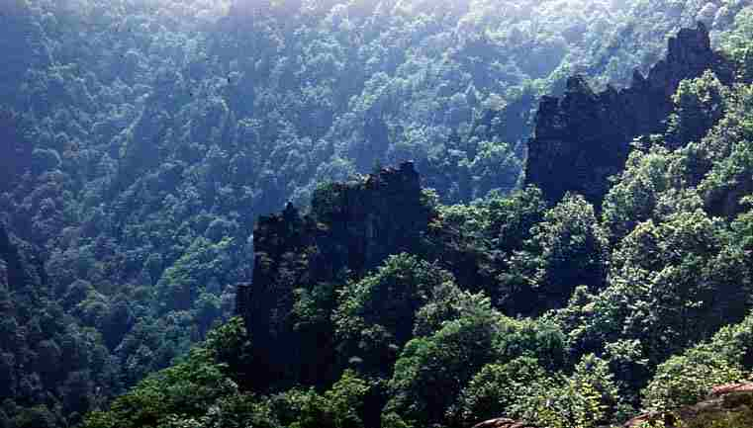
Гарц

Slide 5
Рейнські Сланцеві гори

Slide 6
Альпи

Slide 8
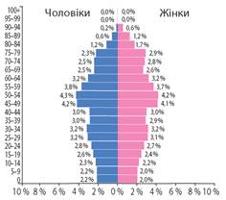
Статево-вікова піраміда Німеччини

Slide 9
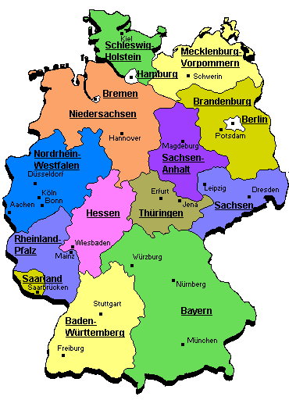
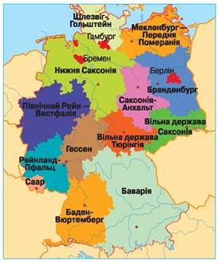
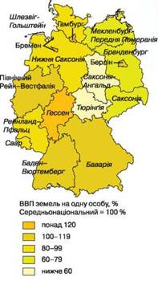
Система розселення і роль федеральних земель в її розвитку

Slide 10
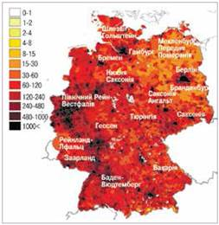
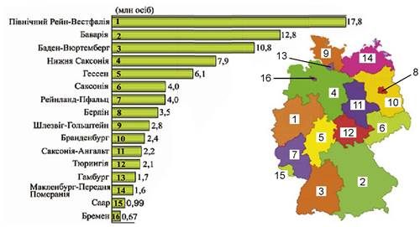
Система розселення

Slide 11
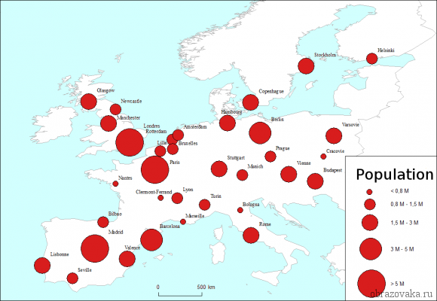

Slide 12
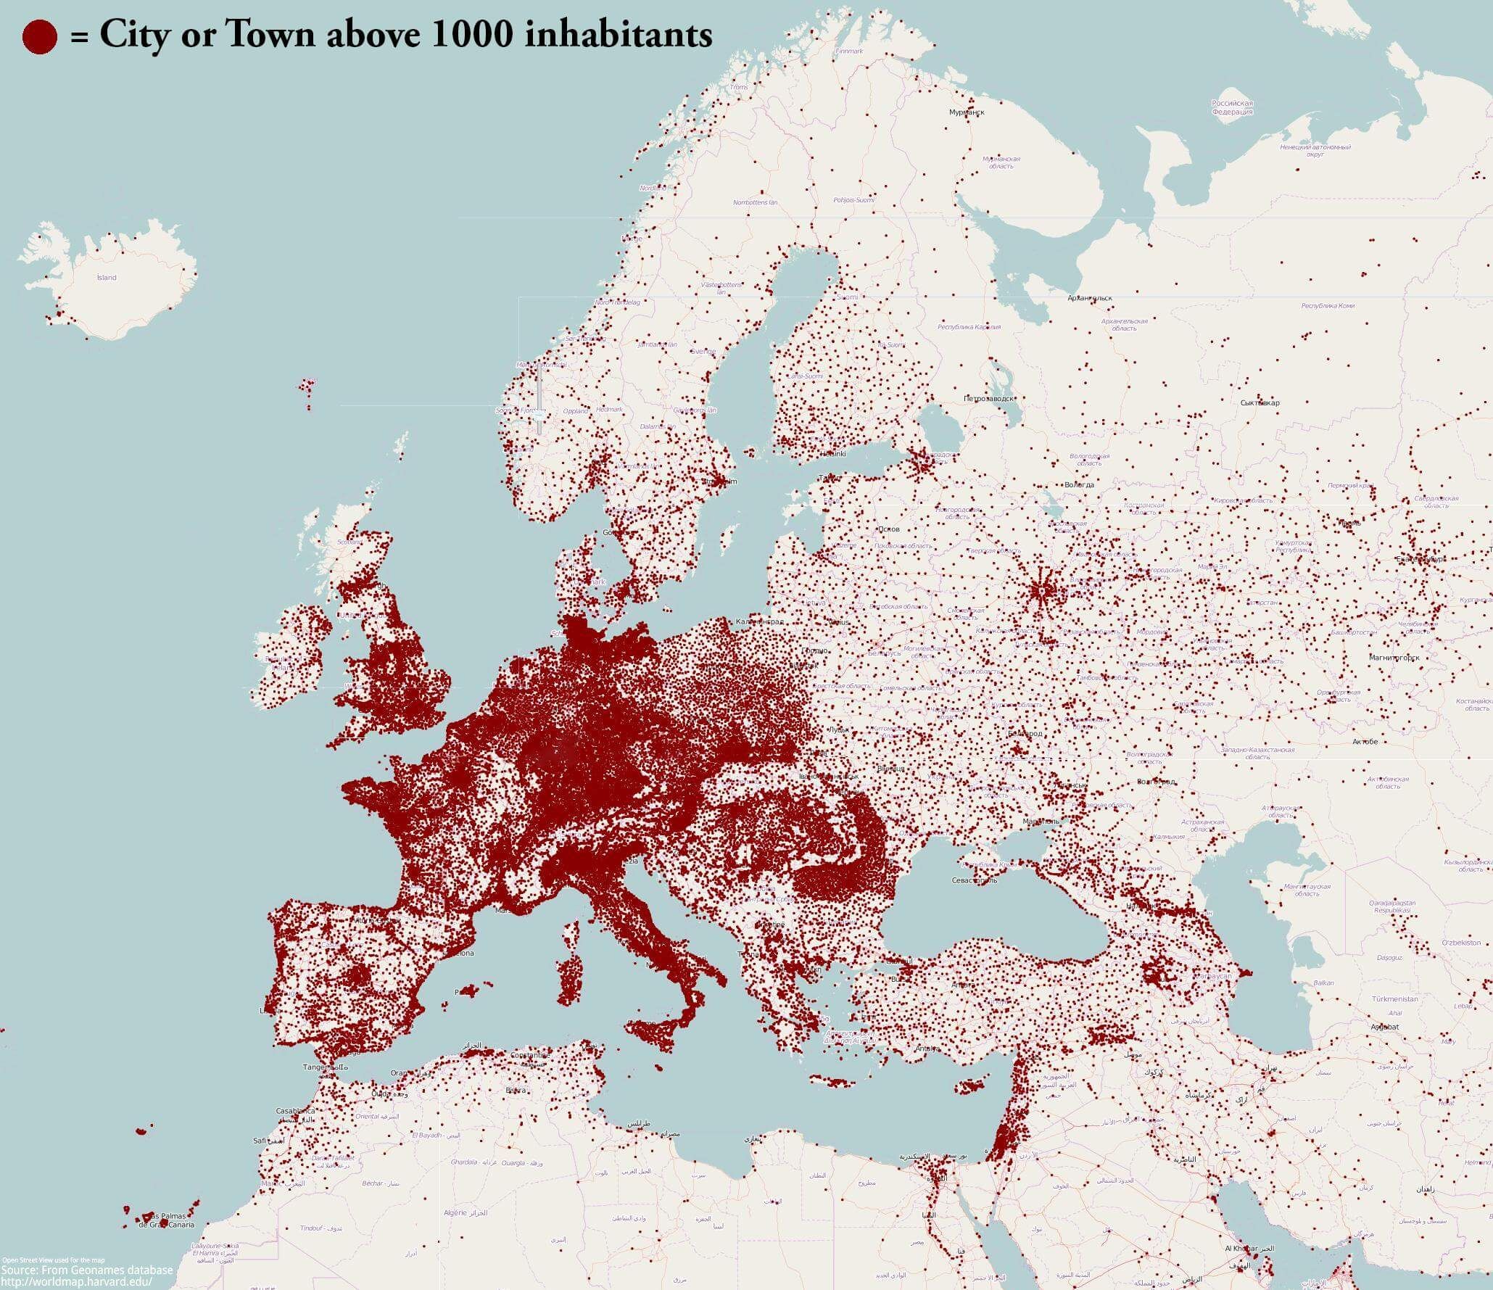

Slide 13
Зверніть увагу на порядок секторів!

Slide 14
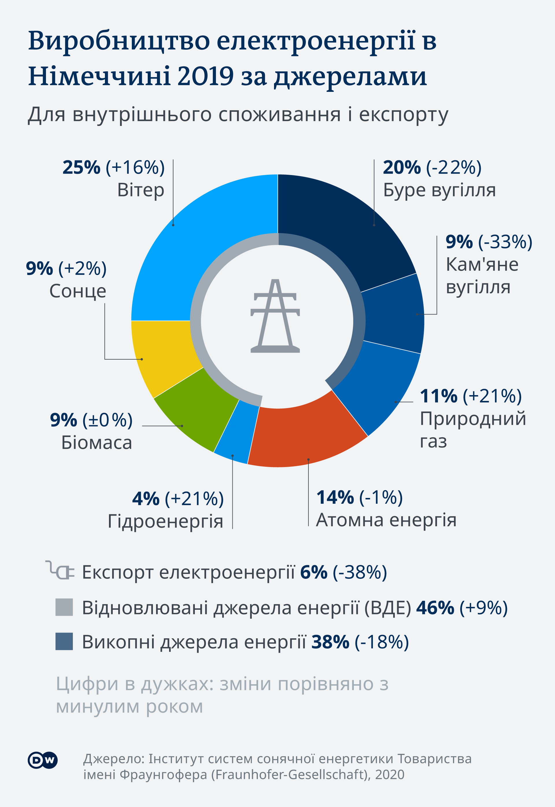
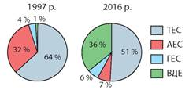
Структура електроенергетики
Виявіть тенденції!

Slide 15
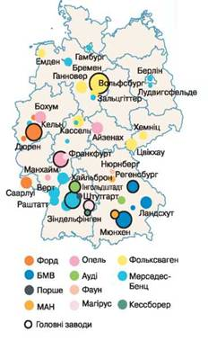
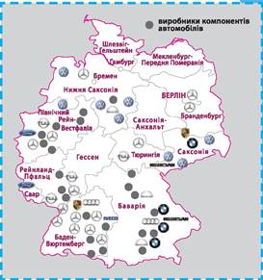
Автомобілебудування

Slide 16
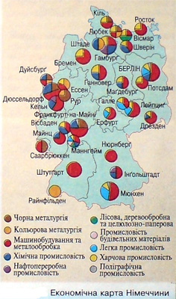
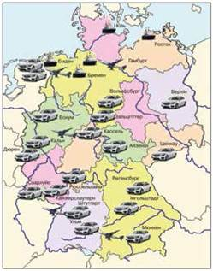
Економічна карта

Slide 17
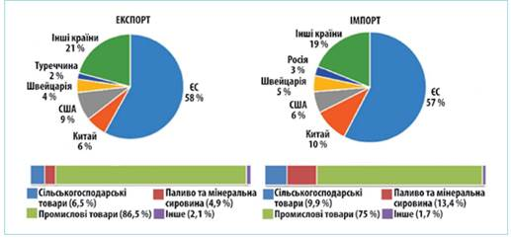
Зовнішня торгівля

Slide 18
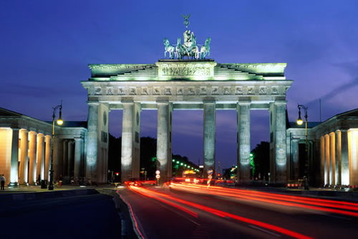
Берлін

Slide 19
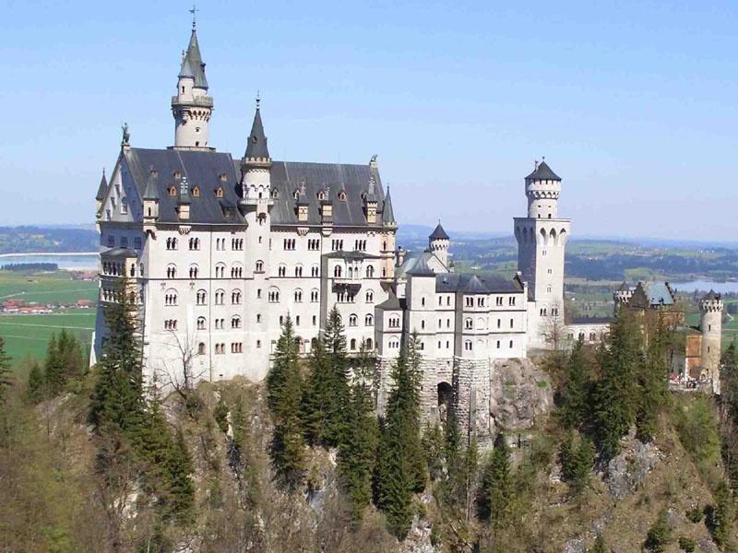
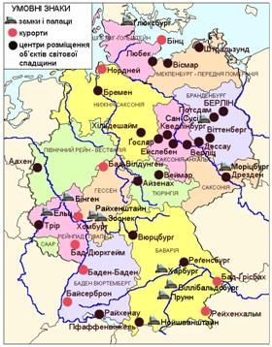
Замки і палаци

Slide 20
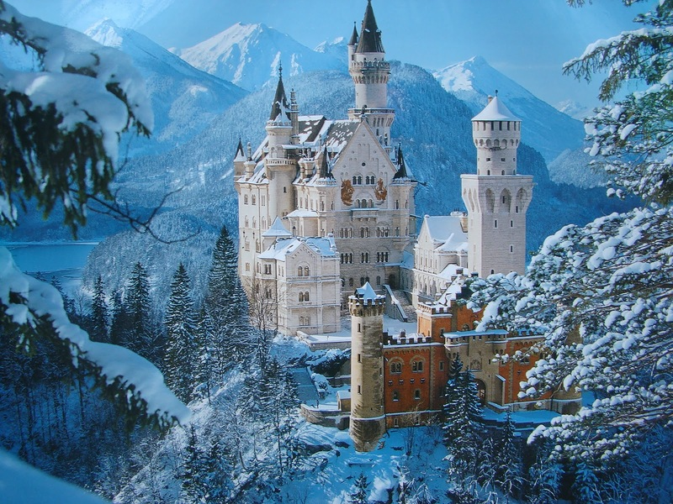

Slide 21
Домашнє завдання:
Опрацювати § 11-12, вивчити структуру економіки, за економічною картою (слайд 16) виділіть і нанесіть на контурну карту 4-5 найважливіших промислових центрів.

